Slide 1
lycée d’enseignement Général
et technologique
Présentation
aux élèves de SECONDE et à leur famille
Rentrée 2020

Slide 2
LE lycée d’enseignement général et technologique
Tremplin vers la réussite dans le supérieur
  Les lycéens bénéficient d’enseignements communs à tous, qui garantissent l’acquisition d’une culture commune et favorisent la réussite de chacun.
  Les lycéens choisissent des enseignements de spécialité pour approfondir leurs connaissances et affiner progressivement leur projet dans leurs domaines de prédilection.

Slide 3
La scolarité au lycée d’enseignement général et technologique
En seconde GT : tronc commun + accompagnement personnalisé (AP) (+ options)
En première : tronc commun + 3 spécialités + AP (+ options)
En terminale : tronc commun + 2 spécialités + AP (+ options)

Slide 4
Après la seconde : voie générale ou technologique ?
À la fin de l’année de seconde, chaque élève est orienté, après avis du conseil de classe :
Vers une série de la voie technologique
ou
En voie générale, auquel cas il choisit ses enseignements de spécialité pour la classe de première, après recommandations du conseil de classe
ou
Vers une formation de la voie professionnelle

Slide 5
VOIE GÉNÉRALE
La première
et la terminale

Slide 6
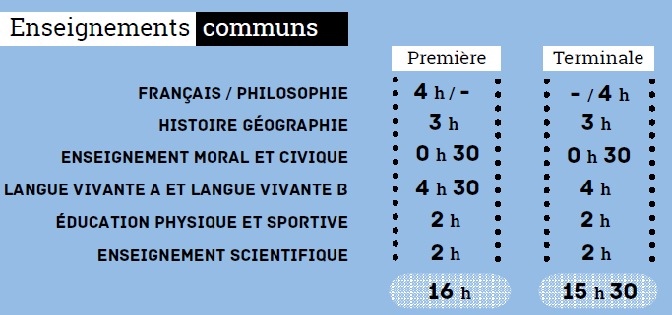

Enseignements communs
Les élèves de la voie générale suivent des enseignements communs :
Pour les élèves de première n'ayant pas choisi l'enseignement de spécialité mathématiques, l'enseignement scientifique de deux heures hebdomadaires est complété par un enseignement de mathématiques spécifique d'une durée hebdomadaire d'une heure trente.

Slide 7
Enseignements de spécialité
  Les élèves de la voie générale choisissent d’approfondir progressivement leur profil d’études grâce au choix des enseignements de spécialité.
    A la fin de la seconde, les élèves qui se dirigent vers la voie générale choisissent trois enseignements de spécialité qu’ils suivront en première (4h hebdomadaires par spécialité)
    A la fin de l’année de première, ils choisissent, parmi ces trois enseignements, les deux enseignements de spécialité qu’ils poursuivront en classe de terminale (6h hebdomadaires par spécialité)

Slide 8
Enseignements de spécialité
Les lycées proposent des enseignements de spécialité parmi les suivants:
  Mathématiques
  Physique-chimie
  Sciences de la vie et de la Terre
  Sciences économiques et sociales
  Histoire géographie, géopolitique et sciences politiques
  Humanités, littérature et philosophie
  Langues, littératures et cultures étrangères et régionales
  Numérique et sciences informatiques
  Sciences de l’ingénieur
  Littérature, langues et cultures de l’Antiquité (CNED envisagé)
  Arts (arts plastiques ou arts du cirque ou musique ou théâtre ou cinéma-audiovisuel ou danse ou histoire des arts)
  Biologie écologie (dans les lycées agricoles uniquement)
  Education physique, pratiques et culture sportives (à compter de la session 2023)

Slide 9
Enseignements optionnels
Des enseignements optionnels pour élargir sa culture ou compléter son profil :
  En première et en terminale les élèves de la voie générale peuvent choisir un enseignement optionnel parmi :
      Langue vivante C (italien)
      Arts
      Langue des signes française (LSF)
      Éducation physique et sportive
      Langues et cultures de l’Antiquité : grec et / ou latin (cumulable avec une autre option)
  En terminale, les élèves peuvent également ajouter un enseignement optionnel pour élargir leurs possibilités d’études supérieures :
      « Droit et grands enjeux du monde contemporain »
      « Mathématiques expertes » s’adresse aux élèves qui ont choisi la spécialité « mathématiques » en terminale
      « Mathématiques complémentaires » s’adresse aux élèves qui n’ont pas gardé la spécialité « mathématiques » en terminale

Slide 10
VOIE TECHNOLOGIQUE
La première
et la terminale

Slide 11
La voie technologique
Dès la fin de la seconde, les élèves optant pour la voie technologique se dirigent vers une série, qui déterminera leurs enseignements de spécialité :
  ST2S : Sciences et technologies de la santé et du social
  STL : Sciences et technologies de laboratoire
  STD2A : Sciences et technologies du design et des arts appliqués
  STI2D : Sciences et technologies de l’industrie et du développement durable
  STMG : Sciences et technologies du management et de la gestion
  STHR : Sciences et technologies de l’hôtellerie et de la restauration
  S2TMD : Sciences et techniques du théâtre, de la musique et de la danse
  STAV : Sciences et technologies de l’agronomie et du vivant (dans les lycées agricoles uniquement)
Des enseignements optionnels :
En première et en terminale, les élèves de la voie technologique peuvent choisir deux enseignements optionnels (au plus) parmi :
      Langue vivante C (en série STHR uniquement)
      Langue des signes française (LSF)
      Arts
      Education physique et sportive

Slide 12
Les enseignements
Enseignements communs :
  Français (en première) : 3h
  Philosophie (en terminale) : 2h
  Histoire Géographie : 1h30
  Langues vivantes (A et B) + enseignement technologique en langue vivante (ETLV) : 4h de langues vivantes (dont 1h d’ETLV)
  Education physique et sportive : 2h
  Mathématiques : 3h
  Enseignement moral et civique : 18h sur l’année
  Accompagnement au choix de l’orientation : 54h à titre indicatif sur l’année
Enseignements de spécialité :
  3 enseignements de spécialité en première
  2 enseignements de spécialité en terminale
  Les enseignements de spécialité sont déterminés par la série *
  * En Terminale STMG, un enseignement spécifique sera à choisir parmi : gestion et finance ; mercatique ; ressources humaines et communication

Slide 13
LES ÉPREUVES
DU BACCALAURÉAT

Slide 14
le Baccalauréat
Les épreuves terminales comptent pour 60 % de la note finale
  2 épreuves anticipées en 1re : français (écrit et oral) et mathématiques.
  4 épreuves en terminale : 2 épreuves de spécialité, 1 épreuve de philosophie et 1 épreuve orale terminale (« grand oral »).
Le contrôle continu représente 40% de la note finale
  30 % correspondant à la moyenne de l'élève au cours du cycle terminal en histoire-géographie, LVA-LVB, enseignement scientifique dans la voie générale ou mathématiques dans la voie technologique, et EPS. Chacun de ces cinq enseignements compte à poids égal, soit 6 %, sur le cycle terminal ;
  8% correspondant à la moyenne dans l'enseignement de spécialité suivi uniquement en classe de première ;
  2% correspondant à la moyenne dans l'enseignement moral et civique, sur le cycle terminal.
Pour tous :
voie
générale
+
voie technologique
Les épreuves de rattrapage :
Un élève ayant obtenu une note supérieure ou égale à 8 et inférieure à 10 au baccalauréat peut se présenter aux épreuves de rattrapage : deux épreuves orales, dans les disciplines des épreuves terminales écrites (français, philosophie, ou enseignements de spécialité).

Slide 15
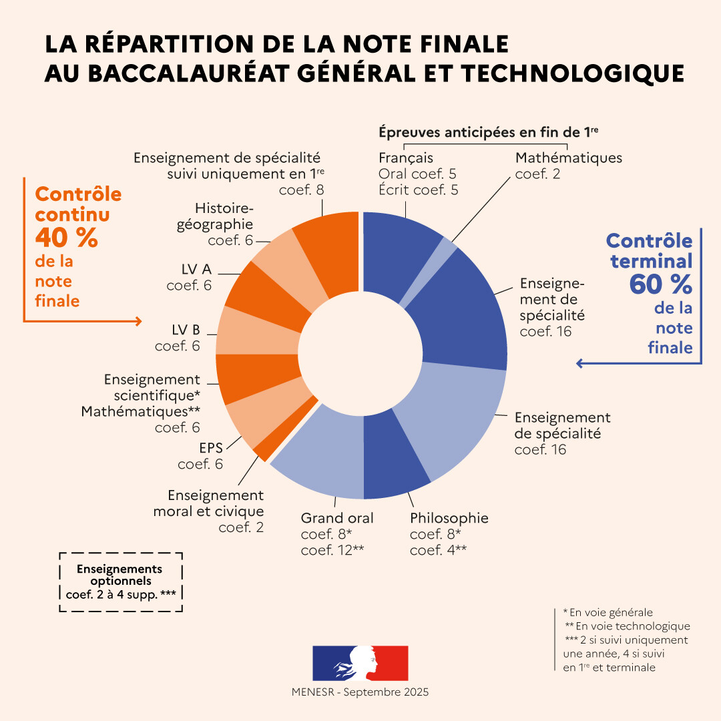
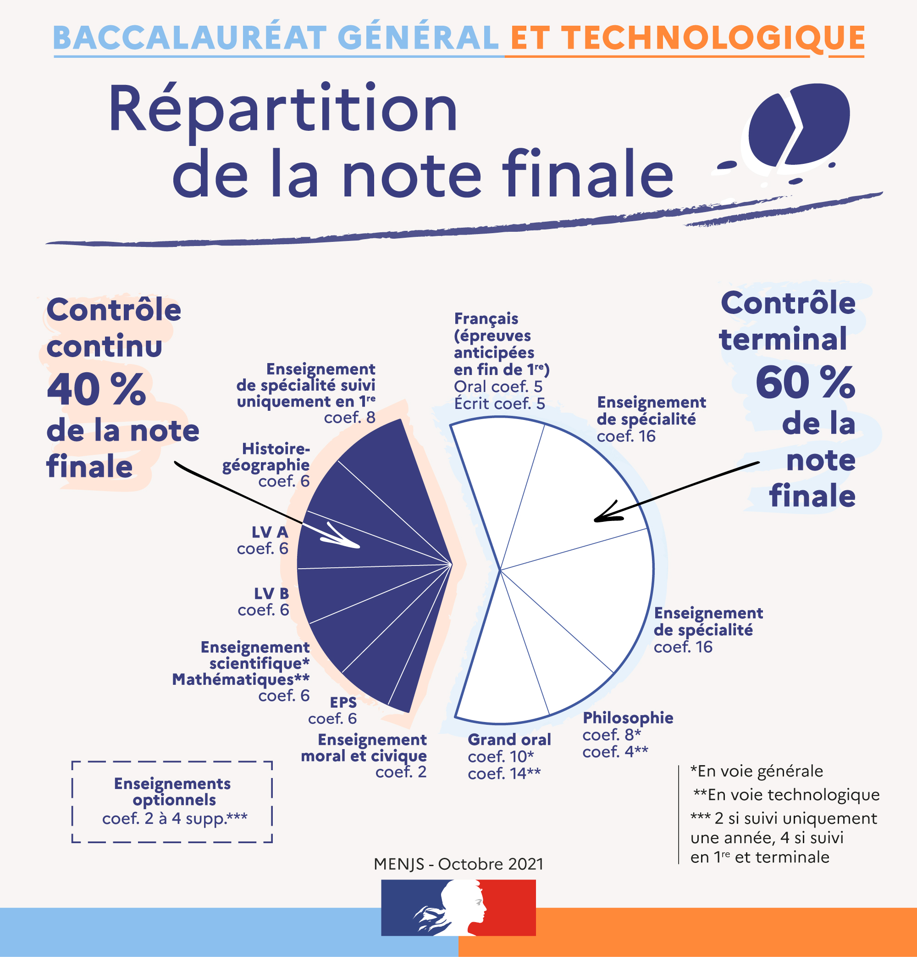
Calcul de la note du bac
Mathématiques
(épreuves anticipées en fin de 1ère)

Slide 16
L’ORIENTATION
EN SECONDE GÉNÉRALE
ET TECHNOLOGIQUE

Slide 17
Construire son projet d’orientation
L’élaboration d’un projet d’orientation est un cheminement : elle s’effectue de manière progressive tout au long de la scolarité au lycée. Il ne faut pas attendre l’année de terminale pour faire ces recherches.
Dès le début de l’année de seconde, les lycéens commencent à construire leur projet d’orientation; ils sont accompagnés par l’équipe pédagogique dans le cadre de l’aide au choix d’orientation.
Les événements dédiés à l’orientation permettent aux élèves de rencontrer des professionnels et des étudiants afin de mieux formuler leurs aspirations et d’identifier les pistes qui leur correspondent.
Afin de fournir aux élèves une information fiable et approfondie sur les formations de l’enseignement supérieur et le monde professionnel, l’ONISEP a mis en ligne une plateforme d’outils ressources :
https://www.onisep.fr/avenir-s

Slide 18
Au 2e trimestre en seconde
Le lycée informe les élèves et les familles des enseignements de spécialité qui seront disponibles au sein de l’établissement.
À la fin du deuxième trimestre, chaque famille/élève devra formuler des souhaits d’orientation en ligne grâce à l’ENT du lycée :
https://simone-weil-le-puy.ent.auvergnerhonealpes.fr, onglet « e-services » puis « téléservices » (saisie uniquement possible avec le compte parent).
Les intentions provisoires devront être saisies par les familles à partir de fin janvier. Les informations vous seront envoyées via la messagerie ENT.

Slide 19
Les choix pour les voies générale, technologique ou professionnelle
Pour la voie générale, au 2ème trimestre, chaque élève devra indiquer 4 enseignements de spécialité qui l’intéressent pour la classe de 1re
Le conseil de classe émet des recommandations sur ces souhaits, en fonction du potentiel de l’élève et des organisations de l’établissement.
Ces souhaits font l’objet d’échanges entre la famille, l’élève et l’équipe éducative pour aboutir, après avis du conseil de classe du troisième trimestre, au choix de 3 spécialités pour la classe de 1re.
Pour la voie technologique, l’élève et sa famille indiquent leurs souhaits de série qui fera l’objet d’une décision d’orientation au troisième trimestre après discussion avec l’équipe éducative.
■ Pour la voie professionnelle: les élèves désirant se réorienter dans cette voie peuvent demander à faire des stages de découverte de formation (bac professionnel ou CAP) dans la spécialité désirée.

Slide 20
2ème
trimestre
3ème
trimestre
demande provisoire
de la famille
demande
de la famille
propositions provisoires
du conseil de classe
proposition d’orientation
du conseil de classe
accord
désaccord
Procédures
d’orientation
entretien chef d’établissement
et famille
accord
désaccord
décision
d’orientation
commission
d’appel

Slide 21
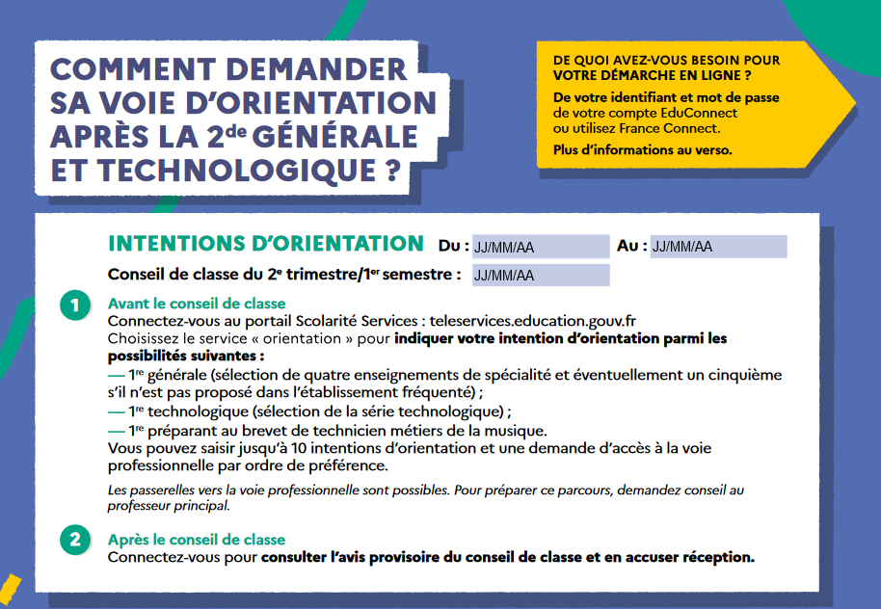
À partir de début février 2026
En mars 2026

Slide 22
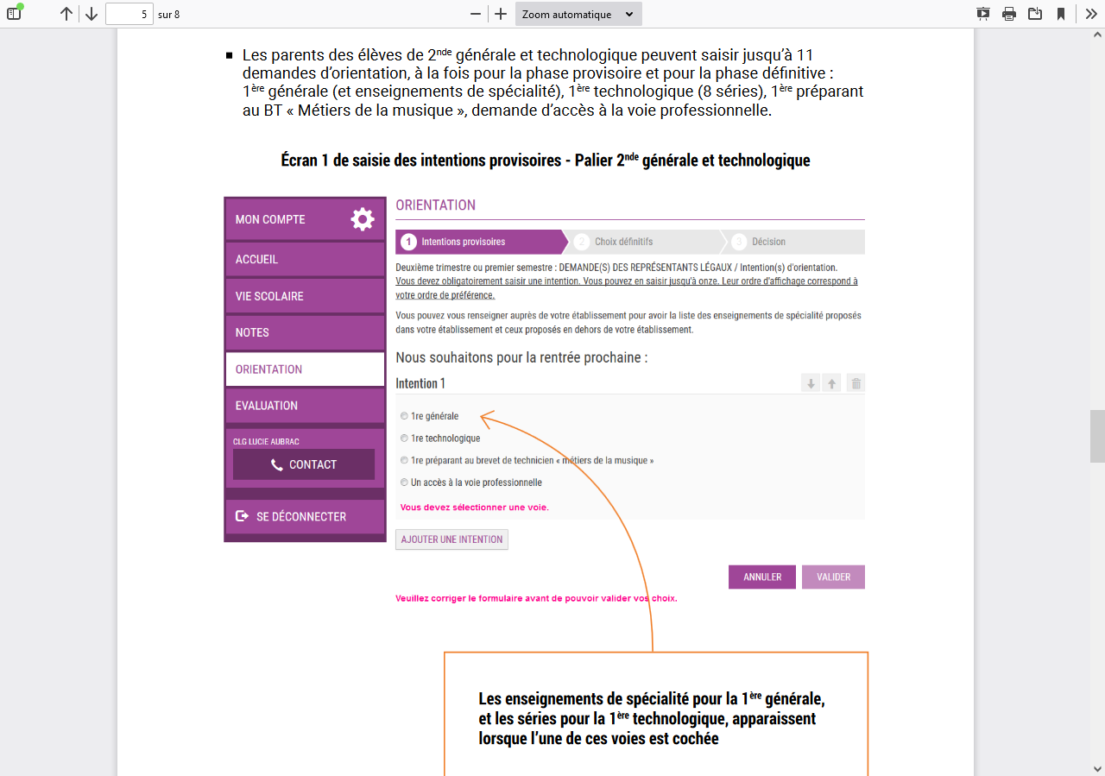

Slide 23
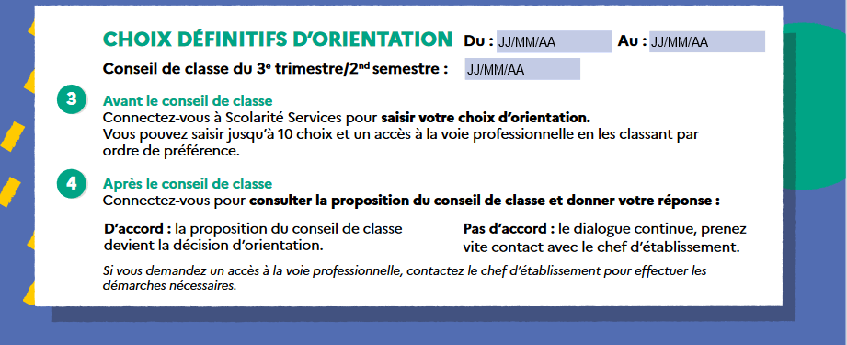
À partir de mai 2026
Juin 2026

Slide 24
Dès maintenant, les élèves et les familles peuvent…
► Solliciter un entretien personnalisé auprès du professeur principal.
► Prendre rendez-vous avec les psychologues de l’éducation nationale (au lycée ou au Centre d’Information et d’Orientation).
► Aller aux journées portes ouvertes des établissements.
► S’informer:
● sur les métiers et les formations : www.onisep.fr
● sur les SÉRIES DE BAC ET ENSEIGNEMENTS DE Spécialité: www.horizons 21.f
► Solliciter un entretien personnalisé auprès du professeur principal.
► Prendre rendez-vous avec les psychologues de l’éducation nationale (au lycée ou au Centre d’Information et d’Orientation).
► Aller aux journées portes ouvertes des établissements.
► S’informer
● sur les métiers et les formations : www.onisep.fr
● sur les SÉRIES DE BAC ET ENSEIGNEMENTS DE SPECIALITé: www.horizons 2021.fr

